Slide 1

Weekly Report

Slide 2
Progress 10 November 2020 – 17 November 2020
Membuat Trello baru
Syarat & Ketentuan
About Us
Kebijakan Privasi
Quick Trade
Melanjutkan coding bagian aplikasi
Instagram

Slide 3
Trello
Menyusun rencana kedepan
Syarat Ketentuan
About Us
Kebijakan Privasi

Slide 4
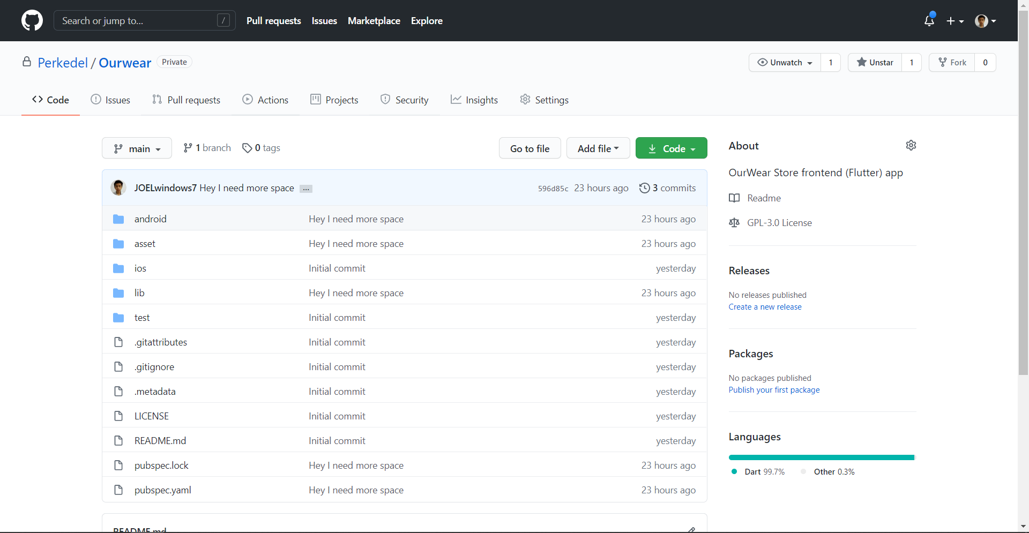
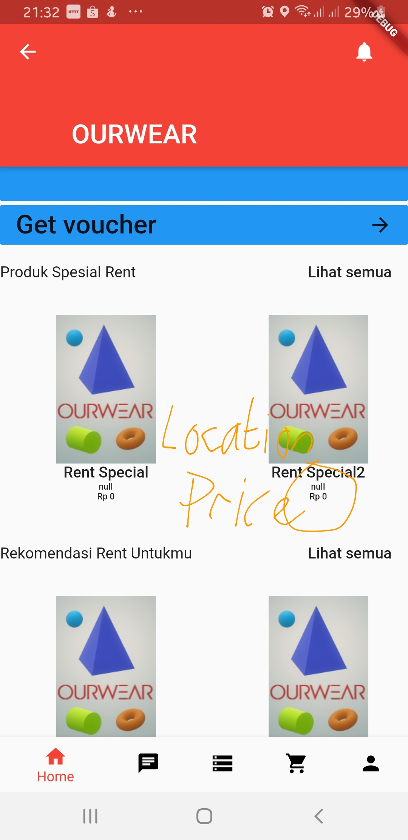
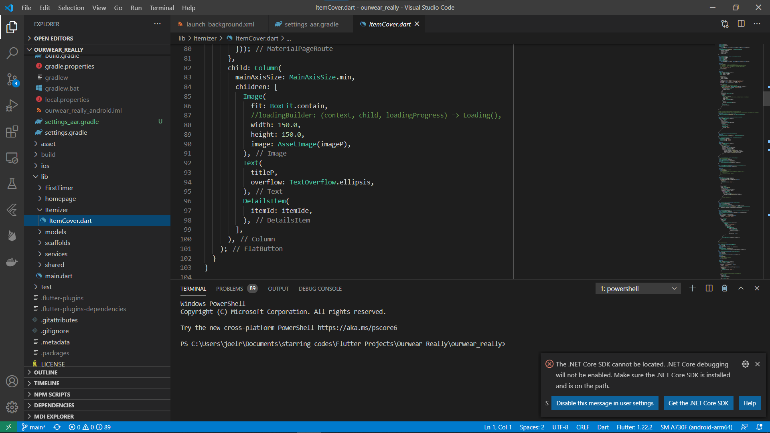
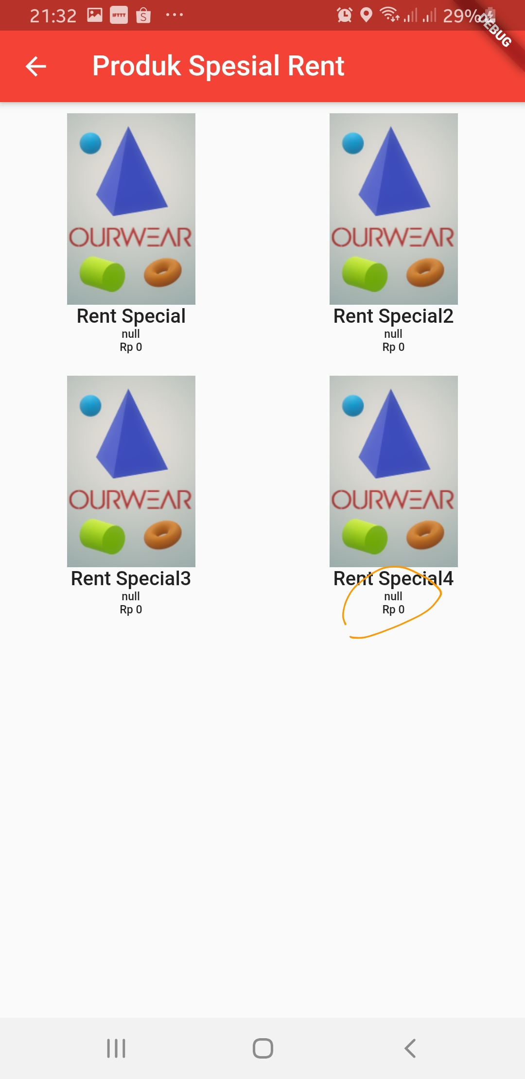
Coding
Splash Screen
Transfer ke repository baru
https://github.com/Perkedel/Ourwear
Part detail harga & lokasi item

Slide 5




Instagram
Feed Instagram
Design feed instagram

Slide 6
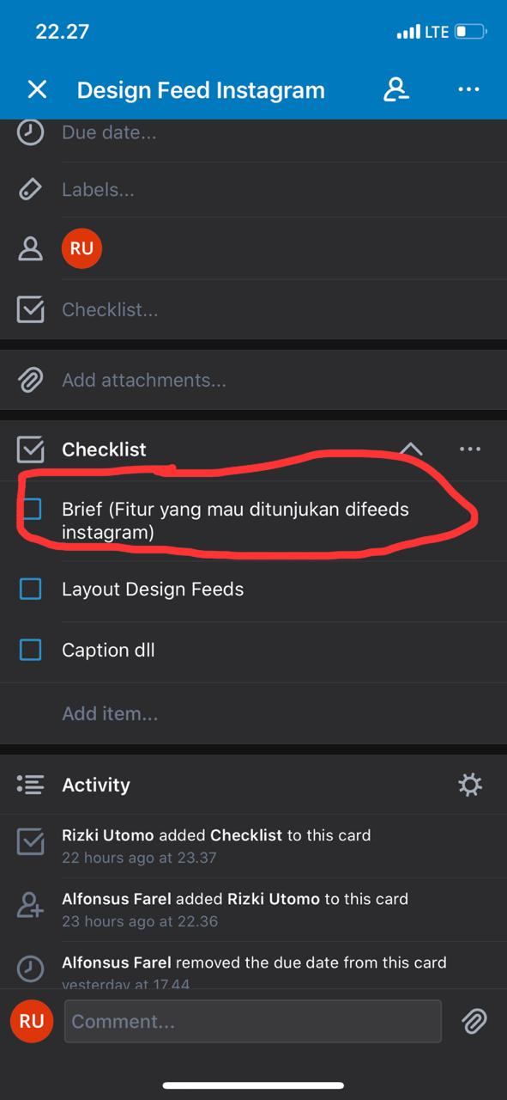
Instagram
Diskusi di trello
https://trello.com/c/RH2Fav6Q

Slide 7
Next Week Plan
Syarat & Ketentuan
Linktr.ee (Farel)
Form feedback Google Form (Joel)
Instagram feed (Ryan)
Lanjutkan coding (Anthony & Joel)
Akun XD

